Slide 1
Spring 3-3강
데이터융합SW과
노을

Slide 2
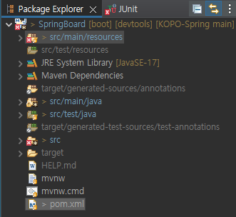

mybatis 라이브러리 추가하기
pom.xml에 mybatis <dependency> 코드 추가 입력
기존 버전은 2.1.1 이었지만 오류가 있어 3.0.2로 변경

Slide 3
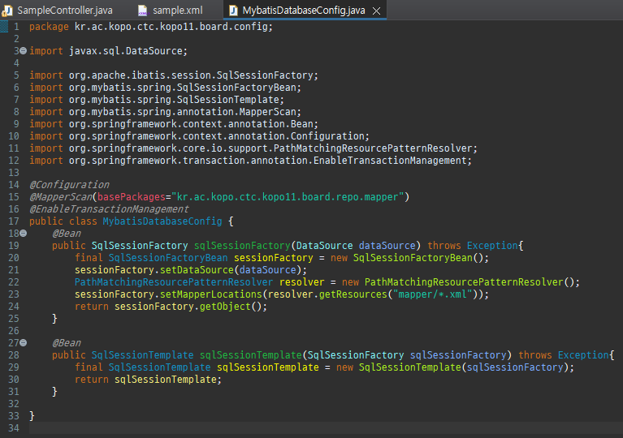
Mybatis config 추가
kr.ac.kopo.ctc.kopo11.board.config 패키지 생성
해당 패키지 하위 MybatisDatabaseConfig 클래스 생성
@Configuration
@MapperScan 을 통해 mapper 스캔
@Bean 관리

Slide 4
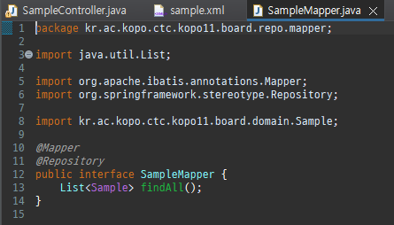
Mapper 추가
kr.ac.kopo.ctc.kopo11.board.repo.mapper 패키지 생성
해당 패키지 하위 SampleMapper 클래스 생성
@Mapper, @Repository

Slide 5
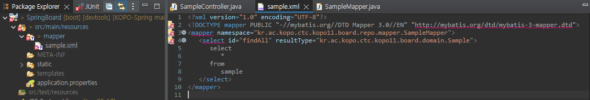
mapper.xml 추가
src/main/resources 패키지 하위 mapper 폴더 - sample.xml 추가 생성
http://mybatis.org/dtd/mybatis-3-mapper.dtd 해당 URL에 대한 오류는 툴 문제이기 때문에 잠시 무시해 둔다.
<mapper> -> kr.ac.kopo.ctc.kopo11.board.repo.mapper.SampleMapper 해당 경로를 갖는다
<select> -> kr.ac.kopo.ctc.kopo11.board.domain.Sample 해당 경로를 갖는다.

Slide 6

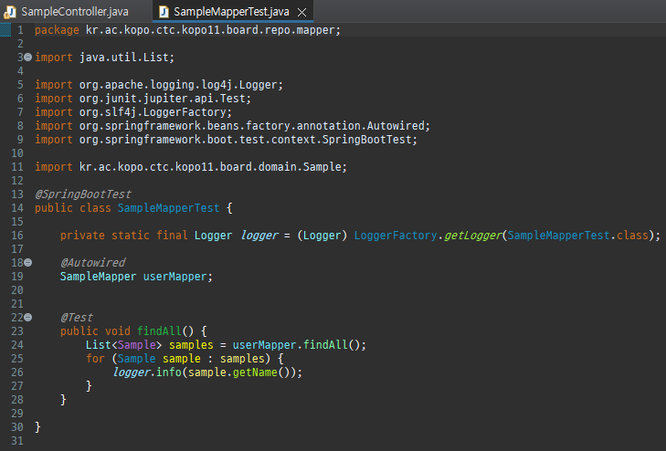
src/test/java에 kr.ac.kopo.ctc.kopo11.board.repo.mapper 패키지 생성
SampleMapperTest JUnit Test Case 생성
테스트
@SpringBootTest
@Autowired
@Test
SampleMapper 에 대한 객체를 받아와서 해당 메서드에 대한 테스트 실행

Slide 7
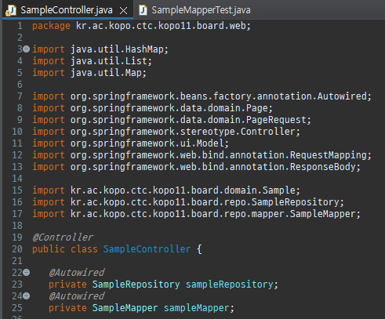
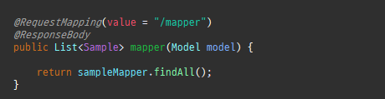
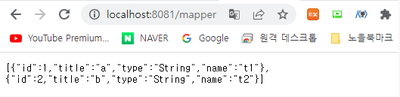
import 부분
실행하고자 하는 객체를 @Autowired로 지정
private SapleMapper sampleMapper; 객체화
localhost:8081/mapper 실행화면

